Slide 1
Colheita Urbana
Por: Ândreo Dias Barros; Txai Mostardeiro Potier; Adão dos Santos Jr.
Professora: Lucinéia Heloisa Thom
Engenharia de software

Slide 2
Descrição do Sistema
Esse projeto tem por objetivo desenvolver um site para comércio da cooperativa Colheita Urbana, afim de auxiliar na divulgação e nas vendas dos produtos orgânicos por eles produzidos.
O sistema consta com gerenciamento de usuários e itens, sistema no modelo de carrinho de compras(nesse caso será a cesta de alimentos), sistemas de e pesquisa e exibição dos itens e um mecanismo de pagamento simples. Para possibilitar melhor gerenciamento de vendas aos produtores e facilitar o acesso aos produtos pelos clientes

Slide 3
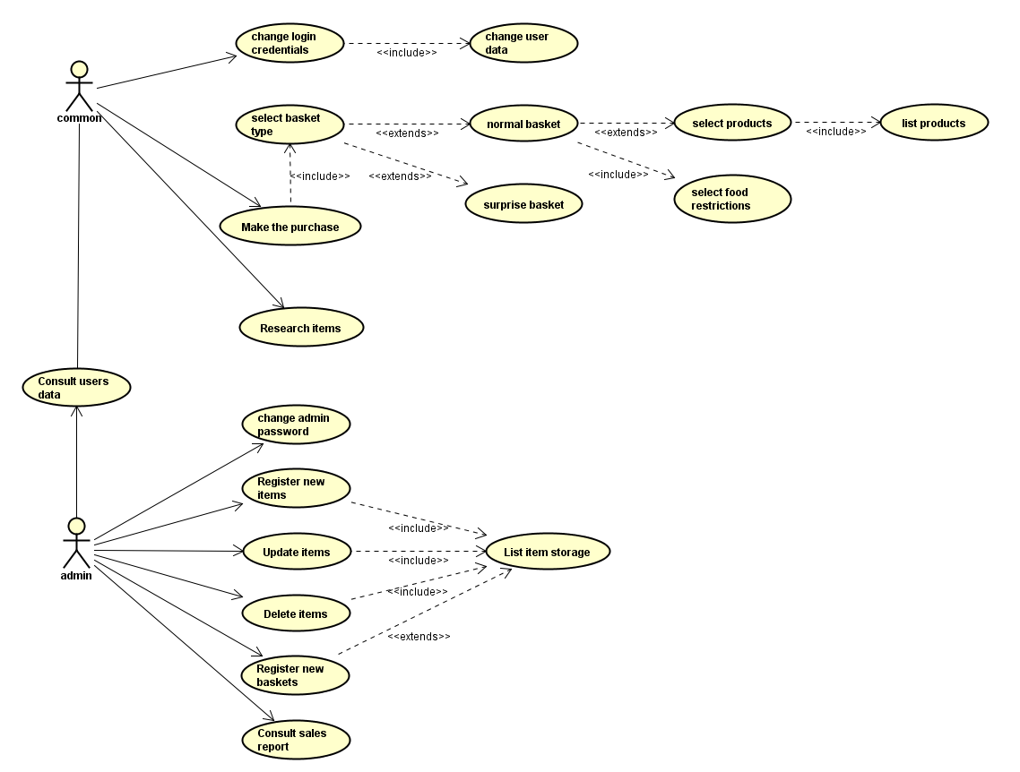
Diagrama de Casos de uso

Slide 4
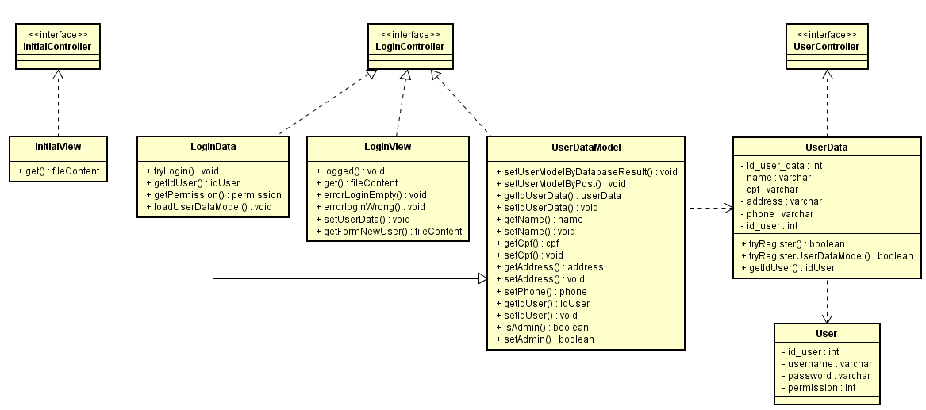
Diagrama de Classes

Slide 5
Arquitetura
Usamos o modelo Model-View-Controller (MVC) com uma classe Extra de acesso ao Database
Misturou Modelo de camadas com MVC

Slide 6
Model-View-Controle
Model
User
FIIL
Controller
Data
FILL
FILL
View
GIVE
FILL
GIVE
Banco

Slide 7
Bibliotecas e recursos utilizados
Banco de dados: MySQL
Ferramenta de manipulação do Banco de dados: PhpMyAdmin
Servidor: Apache
Xampp
Linguagem de programação principal: PHP
Linguagem de auxílio UI(FrontEnd) Javascript, biblioteca Jquery
CSS, HTML5
Ambiente de desenvolvimento: Notepad++
Ferramenta de Versionamento: Git(Github servidor de armazenamento dos arquivos)

